Slide 1

Durabilité et travail social : coquille vide ou nouvelle vision du TS ?
MODULE F2
Rapports sociaux et inégalités
Rita Bauwens
Camille Naef
Décembre 2022
Notes:
Présentation de Camille
Ce cours vient à la suite des cours donnés dans le F4 sur la durabilité et le travail social, dans lesquels vous avez pu repérer le lien entre la déf du TS et les 17 ODD, vous avez compris que ces thématiques sont véritablement un enjeu pour le Ts dans la mesure ou elle relève un défi au niveau de la justice sociale, cohésion sociale, de la pauvreté extrême, les inégalités sociales

Slide 2
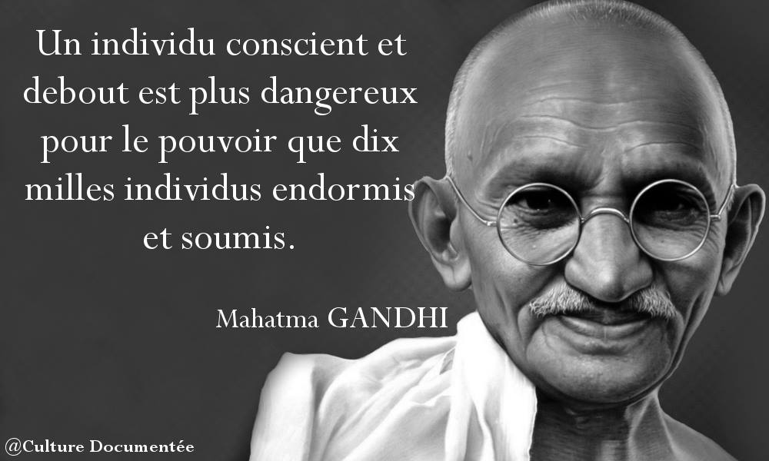

Slide 3
Objectifs du cours
Comprendre l’essentiel du travail social durable
Identifier comment le travail social durable intègre les missions, les valeurs du travail social
Construire des représentations sur le travail social durable
Identifier comment le travail social durable se décline dans les interventions du TS
Repérer les liens entre crises environnementales et inégalités sociales
Notes:
Un temps de théorie- un temps d’articulation pratique-théorie
Leur préciser que si il n’y a pas d’évaluation maintenant, cela ne veut pas dire que ces matières ne seront pas évaluées en deuxième année.

Slide 4
Comprendre l’essentiel du travail social durable
Identifier comment le travail social durable intègre les missions, les valeurs du TS
Notes:
Un temps de théorie- un temps d’articulation pratique-théorie
Leur préciser que si il n’y a pas d’évaluation maintenant, cela ne veut pas dire que ces matières ne seront pas évaluées en deuxième année.

Slide 5
Durabilité : de quoi parle-t-on ?
On attribue au Rapport Brundland (1987) la paternité du terme développement durable et durabilité (sustainable development) qui le définit comme suit :
un développement qui répond aux besoins du présent sans compromettre la possibilité, pour les générations à venir, de pouvoir répondre à leurs propres besoins
« Au sens plus large, le développement soutenable vise à favoriser un état d’harmonie entre les êtres humains (cohésion sociale) et entre l’homme et la nature (respect des limites planétaires). » (CMED,1988)
Notes:
Rita
Avant de comprendre l’essentiel du travail social durable, il faut déjà comprendre ce qu’on entend par durabilité, ses dimensions et ses différents courants.
Leur préciser que si il n’y a pas d’évaluation maintenant, cela ne veut pas dire que ces matières ne seront pas évaluées en deuxième année.

Slide 6
(Audigier, Bugnard & Hertig, 2011)
Notes:
Rita
World Commission on Environment and Development / Brundtland Commission (Our
Common Future, 1987
Cette définition est traduite fin des années 90 par un
schéma désormais « classique » et largement diffusé, constitué de trois
cercles qui symbolisent les trois piliers (ou les trois sphères) de l’environnement,
de l’économie et du social, le développement durable à proprement
parler se situant à l’intersection des trois cercles : il est censé être à
la fois équitable, viable et vivable (Audigier, Bugnard & Hertig, 2011).

Slide 7
DD : les dimensions – divers courants
Jégou (2007), Sébastien & Brodhag (2004)
Notes:
Rita
Le développement durable repose sur une vision à long terme qui prend en compte le caractère indissociable de trois dimensions: la dimension sociale, la dimension économique et la dimension environnementale.
Plusieurs courants se dégagent néanmoins qui donnent une prépondérance différente entre les sphères.

Slide 8
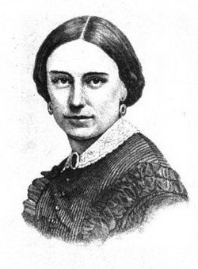
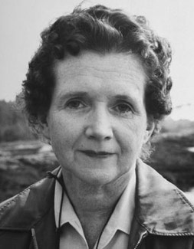
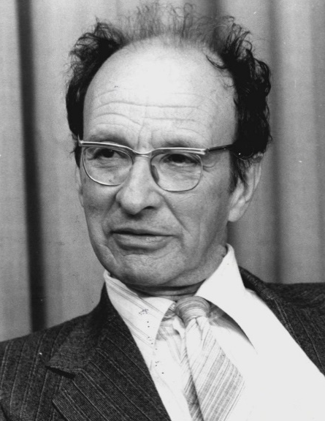
Comprendre l’émergence du travail social durable
Mary Ellen Richmond
Social Diagnosis (1917)
Rachel Louise Carson
Silent Spring (1962)
Urie Bronfenbrenner
The Ecology of Human Development (1979)
1945
Beck (2010) ; Mosher (2010) ; Worster (2009) ; Zapf (2009)
Notes:
Camille
Historiquement, de nombreuses traditions non-occidentales ont accordé une place centrale à l’environnement naturel dans leur vision du monde (exemple avec la métaphore de la Terre‑mère). Mais la vision indigène du monde a été élimée par la « mission civilisatrice » que s’étaient donnée les États colonisateurs, puis par l’industrialisation qui s’est imposée comme une promesse d’avenir en Occident. En postulant la supériorité de l’humain sur la nature, le développement des sociétés capitalistes a favorisé l’exploitation des ressources naturelles au péril de l’équilibre des écosystèmes. Si des progrès remarquables ont mobilisé les technologies au service de l’humain, les avantages de l’industrialisation ont avant tout concerné des personnes privilégiées (Mosher, 2010). Les populations vulnérables ont subi fortement le revers de la croissance exponentielle (pollution, extension du paupérisme, apparition d’inégalités, crise de l’emploi, augmentation des coûts de la santé, etc.).
Des suites néfastes du développement industriel est née la question sociale. C’est au XXème siècle que l’expression « travail social » désigne le champ professionnel relatif à l’aide et aux interventions sociales. Le travail social occidental s’est développé à l’intérieur d’une fonction de normalisation de la déviance. L’accent a été mis sur la résolution des problèmes par un changement de l’individu, faisant écho à la montée de l’individualisme durant la période industrielle (Mosher, 2010; Zapf, 2009).
Même si Mary Richmond (1861-1928), pionnière du « social case work », et Urie Bronfenbrenner (1917-2005), père du modèle écologique du développement humain (1979), avaient suggéré les influences réciproques entre les êtres humains et le monde extérieur (concept de «person-in-environment»), plusieurs auteur·e·s ont déploré l’absence marquée des interactions avec l’environnement dit naturel (et pas seulement social) dans les approches du travail social.
Une prise de conscience s’est toutefois dessiné au sein de la profession dès la fin des années 1970. Celle-ci aurait résulté d’une série de désastres écologiques causés par l’activité humaine depuis l’explosion en 1945 de la première bombe atomique dans le désert du Nouveau‑Mexique. Ce tournant dans l’histoire que Daniel Worster (2009), historien américain, a nommé « âge écologique » n’a épargné aucun territoire. L’ouvrage «Silent Spring» de la biologiste Rachel Carson (1907-1964) a eu l’effet d’un cri d’alerte et a lancé le mouvement écologique dans le monde occidental. L'ouvrage critique les effets négatifs des pesticides sur l'environnement, et plus particulièrement sur les oiseaux.
En raison de la globalisation des risques climatiques et environnementaux « par l’air, le vent, l’eau et les chaines alimentaires » (Beck, 2000, p. 218), la communauté scientifique a interpelé la profession du travail social dès les années 1990 sur la possibilité de proposer de nouvelles interventions visant le respect de la dignité humaine et des écosystèmes planétaires dans une perspective de développement durable.
Mettre les noms

Slide 9
Travail social « traditionnel » vs « durable »
« Person-in-environment »
Travail social traditionnel
Travail social durable
Environnement humain
Environnement humain & physique
(bâti + naturel)
Vision anthropocentrée
Vision écocentrée
Ramsay & Boddy (2017) ; Portillo (2019)
Notes:
Camille
Synthèse
Quelle est donc la différence entre une approche dite « traditionnelle » du travail social et une approche dite « durable » de la profession ?
L’approche traditionnelle du travail social considère pour l’essentiel la personne dans un environnement humain. Cette approche centrale du métier a fait son apparition dans les années 1970 aux États-Unis et découle du « person-in-environment paradigm » (PIE) en psychologie. Ce paradigme considère l’individu et son environnement comme un système dynamique et interactif dans lequel chaque composante affecte et est affecté par les autres (Portillo, 2019). L’environnement humain ou social est constitué des relations sociales, des milieux culturels et économiques dans lesquels des personnes et/ou des groupes interagissent et évoluent. On peut étudier l’environnement humain à plusieurs niveaux/échelles : micro (famille, réseau primaire), méso (réseau secondaire, institutions, etc.) ou encore macro (communautés). → approche anthropocentrée
L’approche du travail social durable s’intéresse également à l’environnement humain des personnes et des groupes. Mais dans ses analyses et ses interventions, le travail social durable a élargi le « person-in-environment paradigme » (PIE) en considèrant aussi l’environnement physique des individus, à savoir le milieu bâti et le milieu naturel qui interagissent avec les êtres humains. Ceci marque un tournant dans la pratique du travail social puisque la relation entre l’humain et la nature est placée au centre de l’intervention. Les écosystèmes planétaires sont pris en considération dans les prises de décisions afin d’assurer la pérennité de la vie sur Terre (Portillo, 2019). → approche écocentrée
Ajouter des exemples concrets pour illustrer cette différence

Slide 10
« Environnement » en travail social, késako ?
Travail social durable
Physique
Naturel
Écologique
Social
Culturel
Politique
Économique
Travail social traditionnel
Notes:
Camille
Environnement dans le TS vert → humain, social, politique, culturel économique, écologique, physique, naturel
→ en somme, vision plus large, qui adhère à la vision du DD comme un tout en interaction

Slide 11
Exemples possibles d’actions en TS durable (I)
Durant la crise sanitaire, REPER (Fribourg) a mobilisé une huitantaine d’institutions sociales dans le but de lutter contre la précarité alimentaire. Ce travail en réseau a abouti à la création d’une association dont l’objectif est de mettre en place une banque alimentaire dans le canton de Fribourg.
« Dans toutes nos prestations, on a du développement durable. Parce qu’on prend en compte la systémique. On prend en compte le local. On prend en compte l’empowerment. On prend en compte les publics cibles. On développe l’auto-détermination.»
Membre de la direction de REPER
Travail en réseau
De la gestion de crise à la pérennisation
Lutte contre la précarité (ODD)
Développement durable
Naef (2022)
Notes:
Camille

Slide 12
Exemples possibles d’actions en TS durable (II)
Au Tremplin (Fribourg), le projet de la bière La Trampoline, brassée par ses consommateurs et consommatrices, a amené une collaboration inédite avec des professionnel·les de l’agriculture.
« Qu’est-ce qu’on fait de la [drêche] ? […] En cherchant, on a découvert qu’il y avait des paysans autour de nous qui étaient contents de filer ça à leurs animaux. Ça nous a permis, quand on va avec les résidents amener la [drêche], de discuter avec les paysans. On discute de la toxicomanie, du Tremplin, de la pauvreté, de ce qu’on pourrait faire. Voilà, on déconstruit les images. »
Membre de la direction du Tremplin
Échanges locaux
Inscription territoriale
Déconstruction des préjugés
Développement durable
Naef (2022)
Notes:
Rita

Slide 13
Approches du travail social durable
« L’espèce humaine est engagée de manière collective dans des pratiques dommageables pour l’environnement et assure notre autodestruction à terme. Si nous observions quelques individus engagés dans une telle autodestruction, nous les considérerions comme des malades mentaux. Notre maladie collective pourrait être qualifiée de ‘syndrome de destruction de l’habitat’.»
Traduction libre de Berger (1995: 441)
Berger (1995) ; Dominelli (2012) ; Ramsay & Boddy (2017)
Notes:
Camille
La première mention de l’importance du milieu naturel dans la pratique du travail social apparaît dans l’article « Habitat Destruction Syndrome » de Berger, publié en 1995 (p.441) :
« The human race is collectively engaged in practices that damage the environment and ensure our eventual self-destruction. If we observed a few individuals engaged in such self-destruction, we would call them mentally ill. Our collective illness might be labeled « habitat destruction syndrome ».
Depuis, la littérature soulignant la pertinence d’intégrer les questions environnementales dans la discipline du travail social n’a cessé d’augmenter (Besthorn, 2002; Coates, 2005; Dominelli, 2012; Kemp, 2011; Matthies et al., 2001; Peeters, 2012; Ramsay & Boddy, 2017; Zapf, 2009). Plusieurs courants du travail social trouvent désormais leur point d’ancrage dans les préoccupations écologistes grandissantes. Les adjectifs qui qualifient ces nouvelles approches ne manquent pas : environnementale, écologique, verte, écoféministe, écospirituelle, durable, etc. Le graphique sur la droite présente de manière imagée les résultats de l’analyse documentaire réalisée par Ramsay et Boddy (2016) pour recenser les terminologies utilisées dans la littérature anglophone pour désigner ces nouvelles pratiques en travail social.
Si certain.e.s auteur.e.s défendent des différences entre les approches (par exemple Lena Dominelli (2012) défend son approche du « Green Social Work » ou « Travail Social Vert » (TSV) comme plus militant et engagé), elles ne sont pas suffisamment significatives pour Ramsay & Boddy (2017) ainsi que Nähri & Matties (2018). La prochaine slide l’explique.

Slide 14
Intégrer la durabilité : une responsabilité pour le TS
La Fédération internationale des travailleurs sociaux (IFSW) appelle les travailleurs et travailleuses sociales à :
« […] développer la responsabilité environnementale et prendre soin de l'environnement dans la pratique et la gestion du travail social aujourd'hui et pour les générations futures, travailler avec d'autres professionnels pour accroître nos connaissances et avec des groupes communautaires pour développer des compétences et des stratégies de plaidoyer pour travailler vers un environnement plus sain et de veiller à ce que les questions environnementales soient de plus en plus présentes dans l'enseignement du travail social. »
Notes:
Le TS va créer des plaidoyers pour défendre le subventionnement d’une structure comme la Tuile en mettant au centre la nécessité d’une société solidaire envers les personnes vulnérables
ODD 16.Si cette personne est en danger lors d’un évènement climatique, les structures d’accueil devront proposer d’autres prestations, en anticipant les protocoles d’urgence qui prévoit ces situations.Et ceci en tenant compte de la parole de ces personnes pour construire ces solutions de manière démocratique avec les autorités cantonales
2. Le Ts va accompagner le SDF pour s’assurer un bien être au niveau de sa santé en collaborant avec les prof de la santé qui le visite dans la rue-ou va promouvoir auprès des autorités la nécessité d’un service ambulatoire ou edu et infirmier visite les SDF dans la rue ODD3
3. Face aux changements climatiques, le TS va devoir proposer des solutions de logement adaptés aux hausses-baisses de température extrême, aux inondations, etc pour protéger le SDF ODD12. Une hausse des prix des denrées alimentaires liées à la perte de biodiversité risquent d’impacter l’accès à la nourriture et donc une réflexion sur l’impacte sur les structures d’entraide est à mener. Mise en place d’une réserve d’alimentation d’urgence.
4. Le sdf qui souhaite envisager une réinsertion prof devra franchir de nombreuses étapes (logement, réinsertion sociale,codes, explication de son CV..) et une sensibilisation est indispensable

Slide 15
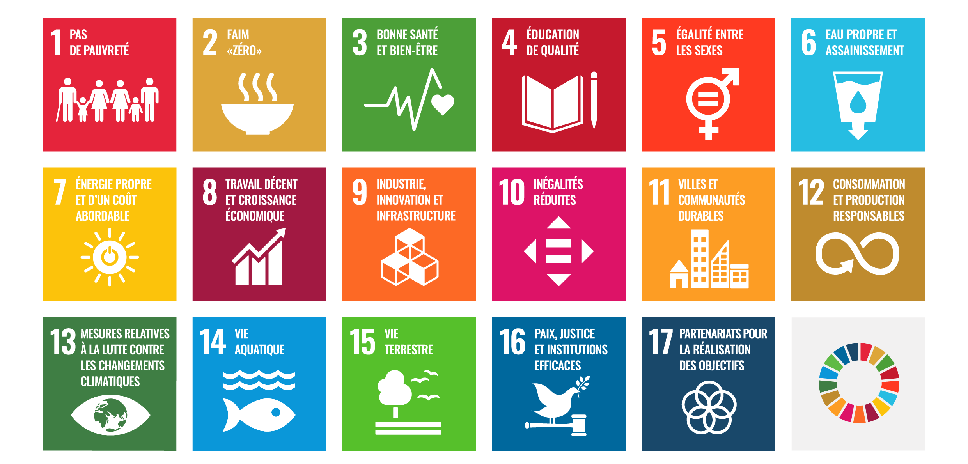
Le travail social durable est en lien avec les 17 ODD (I)
Notes:
RB

Slide 16
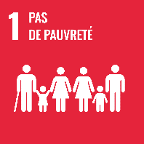






Le travail social durable est relié au code de déontologie du TS ? (II)
Code de déontologie du travail social en Suisse | Objectifs de Développement Durable (ODD)
Satisfaction des besoins existentiels (p.6)
Promotion du changement social, intégration sociale, participation et auto-détermination (p.9)
Interdisciplinarité, coopération et gestion d’intérêts contradictoires (p.13)
Justice sociale, égalité et diversité (p.8-9)
Beck et al. (2010) ; Naef (2019 ; 2021) ; ONU (2015)
Notes:
Rita
1.Satisfaction des besoins existenciels :Pour cette personne sdf qui souhaite vivre dans la rue, le TS doit toujours veiller à ce que ces conditions de pauvreté ( ODD1)ne compromettent la satisfaction des besoins de base en tenant compte des crises climatiques. Dans ces besoins il y a la nourriture(ODD2) l’accès à l’eau (ODD6), se laver,se loger
2.Pour cette personne , il va travailler l’intégration sociale ( un projet de logement qui tient compte du bâti durable , des besoins des populations vulnérables (ODD11)
3.Le TS va travailler avec l’infirmière du centre de santé pour tous et va certainement devoir défendre ses intérêts face à un potentiel logement.(ODD17)
4.Si cette personne a une invalidité liée au changement climatique ( post traumatique), il devra parfois insister pour faire valoir ces droits en matière d’assurances sociales( justice sociale)

Slide 17



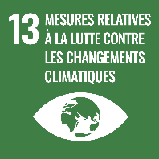

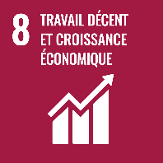
Le travail social durable est relié au code de déontologie du TS (III)
Code de déontologie du travail social en Suisse | Objectifs de Développement Durable (ODD)
Construction de structures sociales justes, défense d’une société démocratique et principe de solidarité (p.7, 10 et 14)
Promotion du bien-être et maintien du développement humain (p.7 et 9)
Protection de l’environnement naturel, social et culturel (p.8-10)
Accès universel à l’éducation, aux formations et pratiques professionnelles (p.9-10)
Beck et al. (2010) ; Naef (2019 ; 2021) ; ONU (2015)
Notes:
Rita

Slide 18
Le travail social durable répond aux missions du TS (I)
La Fédération internationale des travailleurs sociaux (IFSW) définit la mission du travail social comme :
« [cherchant] à promouvoir le changement social, la résolution de problèmes liés aux relations humaines, la capacité et la libération des personnes afin d'améliorer le bien-être général [ ... ]. Le travail social intervient au point de rencontre entre les personnes et leur environnement. »
Cette définition place les principes associés aux droits de l'homme et à la justice sociale (et environnementale) au centre des actions des travailleurs et des travailleuses sociales.
FITS (2007) & Sylvie Thibault (2011)
Notes:
Rita
Au coeur des missions du travail social se trouve l’objectif de favoriser le changement social,
le développement social, la cohésion sociale, le développement du pouvoir d'agir ainsi que la
libération des personnes

Slide 19
Le travail social durable répond aux missions du TS (II)
Extrait de la Charte des peuples, issue du Sommet mondial des peuples (IFSW, 2022) :
Co-développer la réciprocité : Lorsque les gens se sentent valorisés dans des relations réciproques, ils peuvent créer une appropriation conjointe d'un changement positif grâce à de nouvelles structures à tous les niveaux.
Co-construire la paix : Les gens ne veulent pas de guerre et de violence. La prévention de la guerre et de la violence est facilitée par le développement de la confiance et du respect mutuel de la diversité. Ceci est réalisé en travaillant avec et dans les familles, les communautés et les pays jusqu'à ce que chacun soit suffisamment confiant pour comprendre ses propres droits, responsabilités, ressources, défis et forces et ceux des autres.
Co-vivre avec la nature : Les droits des océans, du ciel, des rivières, des animaux, des plantes et de la terre sont liés aux droits et responsabilités des personnes. Le respect de l'écosystème et la régénération de la nature sont essentiels pour un monde éco-social équilibré afin de protéger notre durabilité mutuelle.
Co-créer la justice sociale : Les systèmes communautaires organiques ont fourni un soutien entre la famille, les amis et les collègues depuis des générations, en promouvant la responsabilité mutuelle entre les personnes et leur environnement. Les systèmes sociaux formels financés par l'État ont été en grande partie créés pour répondre aux besoins individuels après une crise. La force des systèmes organiques, communautaires et préventifs devrait être intégrée aux systèmes étatiques pour améliorer l'épanouissement humain et planétaire.
Co-réaliser l'égalité : Les gens sont merveilleusement différents, mais égaux en droits. Personne ne devrait être victime de discrimination pour ce qu'il est. Chacun devrait avoir la possibilité de développer pleinement ses capacités et de vivre une vie épanouie.
Notes:
Camille

Slide 20
Le travail social durable intègre les valeurs du TS (I)
Les travailleurs sociaux et les travailleuses sociales incarnent les valeurs professionnelles suivantes :
Le respect de la dignité de la personne. (Respect de la diversité, indépendamment du genre, de la race, du statut ou de particularités individuelles. Découle le respect des principes inaliénables tels que: la justice, l’égalité et la liberté.)
La croyance en la capacité humaine d'évoluer et de se développer.
La perception et la compréhension de l'être humain en tant qu'élément de systèmes interdépendants et potentiellement porteurs de changement.
Le respect et la défense des droits des personnes, des groupes et des collectivités. (Déclaration universelle des droits de l'homme , ONU, 10 décembre 1948)
Responsabilité sociale collective, qui rappelle que les droits humains individuels ne peuvent être respectés que si chacun se sent responsable envers les autres et réalise l’importance de créer des relations réciproques à l’intérieur des communautés.
Le respect du principe d'autonomie et d'autodétermination.
Le droit de tout individu en danger de recevoir assistance et protection
La croyance et la défense de la justice sociale . (refus et dénonciation de toutes formes de discrimination, dénonciation des pratiques injustes)
OPTSQ (1993)
Notes:
Camille

Slide 21
Le travail social durable intègre les valeurs du TS (II)
Extrait de la Charte des peuples, issue du Sommet mondial des peuples (IFSW, 2022) :
[…] En raison de notre interdépendance les uns avec les autres et avec la planète Terre, nous avons l'obligation de travailler ensemble pour assurer l'avenir de notre planète pour cette génération et les générations futures. L'éducation pour reconstruire la relation entre la nature et la planète est essentielle pour parvenir à un monde éco-social. »
Notes:
Camille

Slide 22
Construire des représentations sur le travail social durable
Identifier comment le travail social durable se décline dans les interventions du TS
Notes:
Rita

Slide 23
De quelle manière le TS peut contribuer dans ses interventions à l’intégration de la durabilité ? (I)
Le TS peut intégrer la durabilité dans ses interventions sur quatre axes :
Axe 1 : Prévention
Renforcer le rôle d’agent-e-s de sensibilisation et de multiplication d’information des professionnel-le-s du TS vis-à-vis des populations avec lesquelles ils et elles travaillent ;
Ex : Le jardin Pré-fleuri et Permafries de REPER
Renforcer le pouvoir d’agir des individus et des collectivités ;
EX : Banque alimentaire de FR/projet institutionnel avec des jeunes
Soutenir le développement d’un esprit critique, notamment face aux rhétoriques climato-sceptiques ;
Informer sur les conséquences de la crise climatique et de l’atteinte des limites planétaires ;
EX : Participation aux conversations carbones des résident.e.s d’une institution
Prévention et anticipation :
Agir à partir du relevé des conséquences climatiques et sanitaires observés pour mieux réagir par la suite
ODD 1.5 : D’ici à 2030, renforcer la résilience des pauvres et des personnes en situation vulnérable et réduire leur exposition et leur vulnérabilité aux phénomènes climatiques extrêmes et à d’autres chocs et catastrophes d’ordre économique, social ou environnemental.
Voegeli (2009)
Notes:
Rita
Le TS est une profession à caractère préventif et curatif
Le TS agit en tenant compte des conséquences d'un choix sur du long terme. Il y a un aspect éducatif-
Les plus vulnérables sont ceux qui font déjà beaucoup pour la planète
Pour anticiper, limiter ou faire face aux conséquences des impacts de l’atteinte des limites planétaires auprès de divers publics, territoires.

Slide 24
De quelle manière le TS peut contribuer dans ses interventions à l’intégration du DD ? (II)
Le TS peut intégrer la durabilité dans ses interventions sur quatre axes :
Axe 2 : Gestion de crise
Les TS ont un rôle prépondérant en tant que créateurs-ices de liens sociaux, de cohésion sociale , de solidarité.
Gestion de crise :
Auprès de divers publics, de la cité, des territoires locaux
Renforcer la résilience des individus et des collectivités face aux crises ;
Ex : En créant des collectifs ( collectif de la transition citoyenne)
Mobiliser les compétences en négociation pour favoriser les solutions « gagnant-gagnant » ;
EX : Banque alimentaire par ses négociations avec divers partenaires dans le moment de crise
Prendre en charge les traumatismes liés aux événements extrêmes ; (ex : Covid)
Alerter les autorités d’éventuelles « nouvelles » vulnérabilités suscitées par les crises ; …
ODD 10.7 : Faciliter la migration et la mobilité de façon ordonnée, sans danger, régulière et responsable, notamment par la mise en œuvre de politiques de migration planifiées et bien gérées.
Notes:
Rita

Slide 25
De quelle manière le TS peut contribuer dans ses interventions à l’intégration du DD ? (III)
Le TS peut intégrer la durabilité dans ses interventions sur quatre axes :
Axe 3 : Promotion et légitimation de la dimension sociale de la durabilité
Encourager les politiques à envisager un fond climatique pour diminuer l’empreinte carbone et couvrir les sommes énormes que les plus pauvres ne pourront pas couvrir en cas de crise ;
Prendre position lors des consultations des nouvelles lois en matière de politique sociale en tenant compte des conséquences des crises environnementales ;
Participer à la création de législations qui veillent au respect des droits humaines fondamentaux en cas de crise, à la création d’une justice climatique ;
Demander aux politiques l’investissement dans des mesures de lutte contre la pauvreté, les inégalités et la discrimination qui tiennent compte des crises (ex. pas de diminution du minimum vital, PC famille renforcées, revenu universel) ; Point de vue énoncé lors de la consultation de la stratégie durabilité du canton
Promotion :
Construire des plaidoyers qui contribuent à défendre la dimension sociale dans les stratégies cantonales, dans les politiques et plus largement
ODD 16.3 : Promouvoir l’état de droit aux niveaux national et international et donner à tous accès à la justice dans des conditions d’égalité.
Notes:
Pour construire des plaidoyers qui contribuent à défendre la dimension sociale dans les politiques, dans les stratégies cantonales, notamment pour définir l’adaptation des systèmes sociaux aux différents impacts des crises environnementales
Le plaidoyer est une action visant à changer les politiques, positions ou programmes d'une institution, quelle qu'elle soit. ... Le plaidoyer, c'est mettre un problème à l'ordre du jour, offrir une solution à ce problème et mettre en place un soutien pour agir, tant au niveau du problème que de la solution.

Slide 26
De quelle manière le TS peut contribuer dans ses interventions à l’intégration du DD ? (IV)
Le TS peut intégrer la durabilité dans ses interventions sur quatre axes :
Axe 4 : Collaboration pluridisciplinaire et communautaire
Créer un groupe de TS formés au travail social durable qui promeut la dimension sociale au niveau institutionnel, politique
Rendre accessible les ressources alimentaires à un grand nombre de personne ;
Créer et participer à des pôles de compétences pluridisciplinaires qui analysent les crises pour en tirer des conclusions et développer des solutions adaptées à l’urgence, à l’effet de masse ;
Veiller à mettre en place des procédures facilitées et accessibles aux mesures prises en cas de crise grâce à l’intégration des publics vulnérables aux réflexions ;
Favoriser la co-construction des solutions par des démarches participatives inter-domaines ; …
Agir collectivement :
« Faire de la durabilité, c’est réussir des projets avec des gens avec qui on n’est pas d’accord. » (Olivier Perrin)
ODD 17 : Renforcer les moyens de mettre en œuvre le Partenariat mondial pour le développement durable et le revitaliser.
Notes:
Rita
Constituer une équipe de spécialistes pluridisciplinaires en liens avec les autres cantons et la Confédération, pour construire des
scénarios de crises profondes et systémiques et des réponses

Slide 27
De quelle manière le TS durable se décline dans les interventions professionnelles ?
Exercice

Slide 28
Selon vous, qu’est-ce qu’une pratique professionnelle durable en TS ?
    En groupe, reprenez les exemples d’interventions durables en TS que vous aviez identifiés dans le module F4 (10 minutes) Posthites jaunes
    Venez placer vos idées dans les axes d’intervention durable (5 minutes)
    Complétez les axes où il y a peu d’exemples (5 minutes)
    Répondez aux questions suivantes (10 minutes) : Posthites rouges et verts
      À quelles missions du TS contribuerait votre intervention durable ?
      Quelles sont les valeurs du TS que l’on retrouve dans ces interventions durables ?
Notes:
RB et CN complète les axes.
Chaque groupe prend les idées d’intervention, partagées préalablement en fonction du nombre de posthite et de groupe et fait le lien avec les missions et les valeurs

Slide 29
Repérer les liens entre crises environnementales et inégalités sociales
Notes:
Un temps de théorie- un temps d’articulation pratique-théorie
Leur préciser que si il n’y a pas d’évaluation maintenant, cela ne veut pas dire que ces matières ne seront pas évaluées en deuxième année.

Slide 30
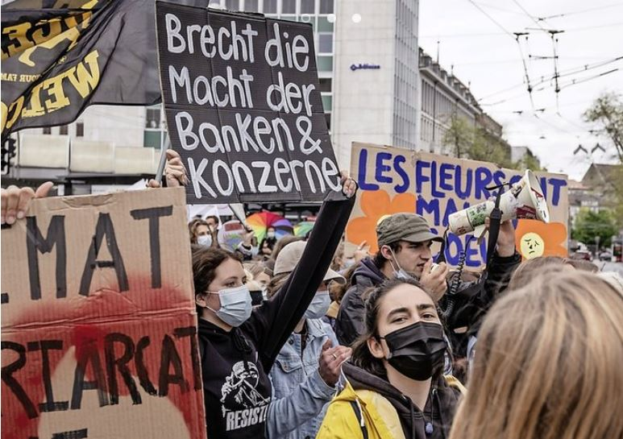
De la crise climatique au climat de crises
La crise climatique représente une triple menace :
  Changement climatique
  Destruction de la biodiversité
  Augmentation des injustices
La pandémie de COVID-19 serait-elle « un modèle réduit et une expérience en accéléré du chaos climatique » ?
Grève pour l’Avenir à Fribourg (La Liberté, 2021)
Cleveland et al. (2020) ; Lebel & Descamps (2020) ; Petersen-Rockney et al. (2021)
Notes:
(CN)À l’instar de nombreux pays du monde, la Suisse a été marquée dès la fin 2018 par un soutien d’ampleur aux grèves pour le climat, lancé par la militante suédoise Greta Thunberg. Les objectifs de ces rassemblements pacifiques étaient de susciter une prise de conscience collective de l’urgence climatique. Ces préoccupations avaient un message fort à la clé : il n’est plus possible d’ignorer les messages d'alerte de la communauté scientifique sur les conséquences de la crise climatique.
Selon Petersen-Rockney et al. (2021), la crise climatique constitue une triple menace relative :
Au changement climatique ;
À la destruction de la biodiversité ; et
À l’augmentation des injustices socio-environnementales.
Parallèlement à ces grèves, la pandémie de COVID‑19 est venue ébranler les habitudes des individus sur l’ensemble des territoires. Santé, économie, mobilité, éducation, modes de consommation et de sociabilité, etc., tous les domaines ont été chamboulés. La démultiplication des effets de la pandémie a replacé le concept de « One Health » sur le devant de la scène pour attirer l’attention sur l’interdépendance entre la santé des humains et des écosystèmes. La crise de COVID‑19 n’a donc pas fait taire les préoccupations écologistes. Au contraire, elle a été perçue comme « un modèle réduit et une expérience en accéléré du chaos climatique » à venir (Lebel & Descamps, 2020). Le caractère imprévisible mais tangible de la pandémie de coronavirus a rappelé la nécessité de se mobiliser dès à présent pour préparer les populations à la crise climatique. Les mondes politique et scientifiques se sont accordés sur le caractère imbriqué de ces « crises conjointes » qui marquent le XXIème siècle (crise climatique, crise sanitaire, crise sociale, crise économique, crise politique, etc.). Pour l’illustrer, un groupe de chercheur·e·s de l’Université de Boston a un rapport dans lequel, plutôt que de parler en termes de « crise climatique », l’équipe de recherche a fait le choix éloquent d’évoquer un « climat de crises » (Cleveland et al., 2020). . En attirant l’attention sur la multiplication des situations de crises, les chercheur·e·s mettent en évidence les attributs communs partagés par les crises globales.

Slide 31
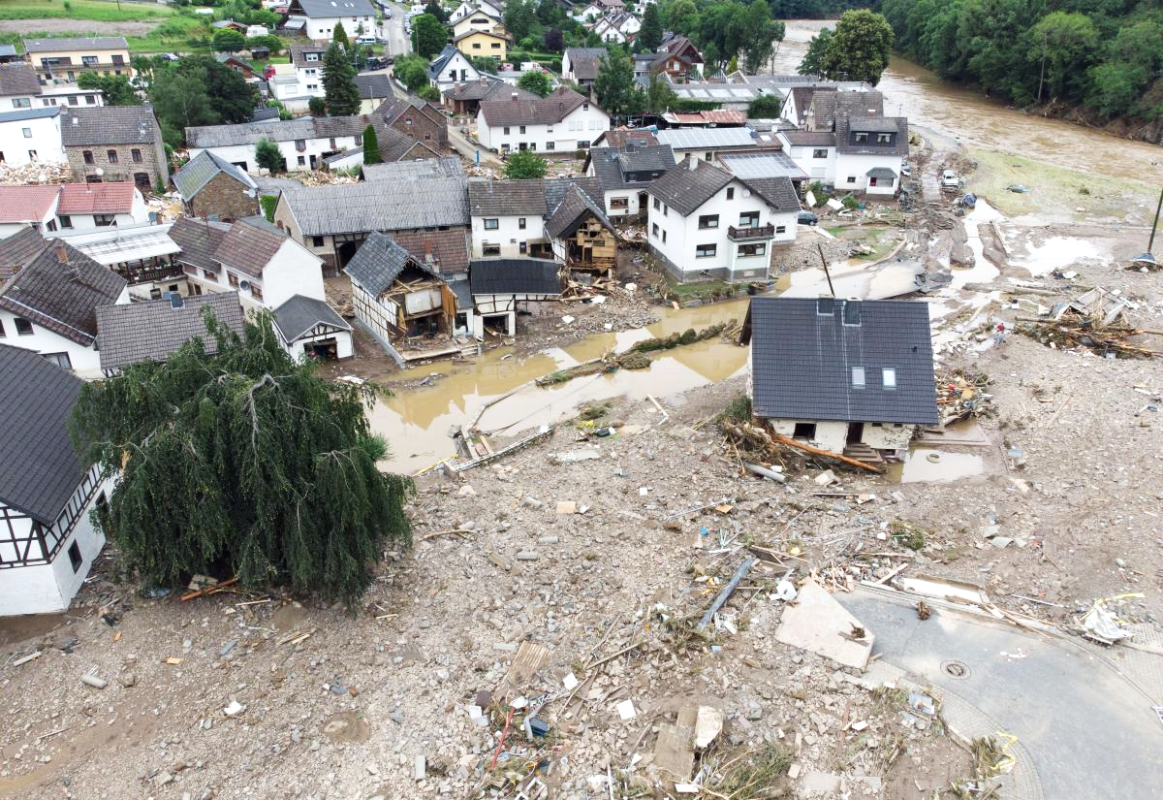
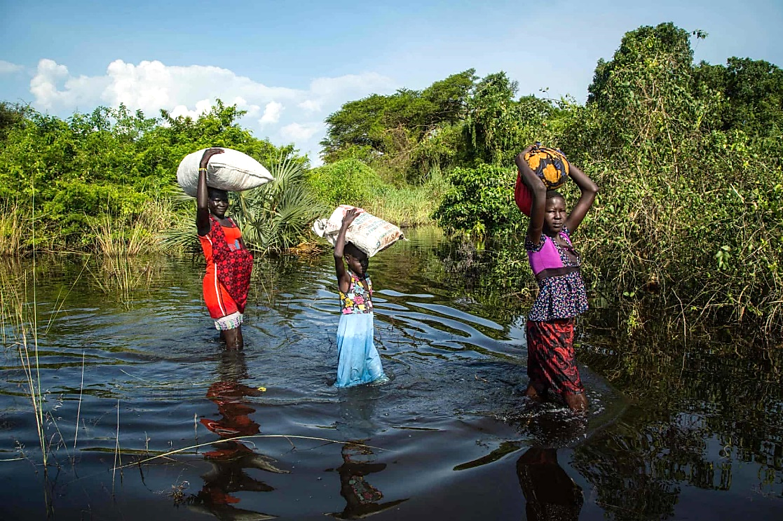
Le travail social face aux situations de crise
+/- vulnérabilités
Exposition
Sensibilité
Capacité d’adaptation
Inondations en Allemagne (Roessler, 2021)
Inondations au Soudan du Sud (Chol, 2020)
Fritzsche et al. (2015) ; Oswald et al. (2020)
Notes:
De quelque nature qu’elles soient, les crises impactent davantage négativement les populations vulnérables et socialement défavorisées, en particulier là où les ressources sont limitées et les filets de protection sociale insuffisants (Oswald et al., 2020). Les vulnérabilités des individus augmentent ou diminuent en fonction du degré d’exposition aux risques auxquels ils sont confronté·e·s, de la sensibilité de l’environnement naturel dans lequel ils évoluent ainsi que de leur capacité d’adaptation au sein de leur environnement social.
À titre d’illustration, les inondations qui frappent de plus en plus régulièrement le Soudan du Sud (exposition), un pays déjà menacé par la désertification (sensibilité), ont été particulièrement inquiétantes en 2020 en affectant pas moins de 700'000 personnes (Soudan du Sud, 2020). À cette catastrophe se sont accumulés l’instabilité politique, les violences internes, le niveau de pauvreté persistant et la pandémie de COVID-19 (capacité d’adaptation). En conséquence, la crise alimentaire a empiré, laissant craindre une famine généralisée. Les enfants, les personnes fragilisées dans leur santé, en situation de précarité et celles pratiquant l’agriculture traditionnelle en ont été les principales victimes (vulnérabilités).
Mais selon le GIEC (2014), le niveau de développement des pays n’est pas un indicateur pertinent pour déterminer la vulnérabilité des populations face à la crise climatique. Par exemple, la vague de chaleur historique qu’ont traversé les régions de l’Ouest canadien et des États-Unis au début de l’été 2021 a provoqué une surmortalité des personnes vulnérables (personnes fragilisées dans leur santé, sans abri, etc.) en raison des températures caniculaires. La sécheresse, puis les incendies qui s’ensuivirent ont alourdi les pertes économiques et environnementales dans des pays déjà marqués par la pandémie de COVID‑19. Le même constat est applicable en Europe (Allemagne, France, Belgique et Suisse) où des inondations d’ampleur historique ont provoqué des dégâts considérables.
La crise climatique amène ainsi un étrange paradoxe. N’importe où sur le globe, les personnes qui subissent davantage les conséquences néfastes des perturbations environnementales sont celles qui contribuent le moins à la pollution des écosystèmes, à la production des émissions de CO₂ et aux inégalités sociales grandissantes (IFSW, 2021). Sans une résolution passant inévitablement par la réforme des systèmes en place, les vulnérabilités conséquentes aux crises impacteront négativement la vie des êtres humains sur Terre. C’est pourquoi, dans un contexte d’intensification et de multiplication des crises, il devient indispensable que le travail social mette au service de la collectivité ses savoirs et ses compétences. En particulier, face à l’urgence climatique et les injustices socio-environnementales qu’elle suscite, les professionnel·le·s du travail social sont appelé·e·s à s’engager et à défendre leur place indispensable dans l’ambitieuse destination du développement durable.

Slide 32
Lien entre crises environnementales et inégalités sociales (I)
La vulnérabilité sociale peut être considérée comme le produit de
conditions d’inégalité et d’exclusion sociales.
La vulnérabilité sociale est un facteur explicatif d’une capacité inégale de réponses aux crises environnementales, elle réduit la résilience d’une communauté (que cela concerne un quartier, une ville, un territoire) face à l’adversité environnementale.
Laura Centemeri (2013)
Notes:
La personne est plus vulnérable socialement, lorsqu’elle souffre d’inégalité et d’exclusion sociale qui procure de l’injustice sociale Cette personne aura alors moins de capacités à faire face aux crises environnementales (pandémiques,chaleur.inondations..etc), elle sera moins résiliente.

Slide 33
Lien entre durabilité et inégalités sociales (II)
L’existence des inégalités sociales est donc considérée comme un facteur qui amplifie les effets des situations de crise environnementale.
Inégalités sociales sont liées à des facteurs individuels mais aussi liées aux structures sociales
L’égalité des chances n’existe pas mais tendre vers une inégalité qui n’induit pas un sentiment d’injustice sociale
Laura Centemeri (2013)

Slide 34
Lien entre durabilité et inégalités sociales (III)
Les inégalités sociales se situent à plusieurs niveaux de ressources :
Matérielles (revenus, patrimoine, espace à occuper)
Sociales (réseaux primaires et secondaires, réseaux de socialisation)
Politiques (pouvoir de se faire entendre et de défendre ses intérêts et droits, privilèges liés à son statut)
Symboliques (diplômes, maîtrise des savoirs, références culturelles, capacité à s’imposer au groupe)
Environnementales (environnement naturel et écologique)
Bihe & Pfefferkorn (2008). Le système des inégalités. Editions La Découverte. Paris.
Notes:
Les inégalités se situent au niveau de différents types de ressources
Matérielles (revenus, patrimoine, espace à occuper et temps à vivre)
Sociales (rencontres, réseaux de socialisation)
Politiques (pouvoir de se faire entendre et de défendre ses intérêts et droits, positions institutionnelles amenant des privilèges)
Symboliques (diplômes, maîtrise des savoirs et références culturelles, capacité à se donner une image cohérente du monde, des autres, de soi et de l’imposer au groupe
Si nous reprenons notre exemple de personne SDF, elle vit des inégalités au niveau matérielle, sociale ,politique ,voire symbolique mais sans forcement vivre de l’injustice si son exclusion est «choisie»

Slide 35
Lien entre durabilité et inégalités sociales (IV)
L’exclusion sociale est considérée comme un facteur qui amplifie les effets des situations de crise environnementale.
L’exclusion sociale est le produit d’un système social donné. Elle ne peut s’expliquer simplement par les caractéristiques des exclus. Elle
est le fruit d’une histoire et de l’interaction d’un grand nombre de fac-
teurs (Becker, 1963)
Quelques facteurs : l’isolement, le handicap, la précarité matérielle, relationnelle, l’absence de participation à la vie citoyenne, l’âge ..etc
Laura Centemeri (2013)

Slide 36
De quelle manière le Travail social durable se décline dans ses interventions professionnelles ?
Exercice 2
En reprenant les axes de l’intervention
Dans quelles interventions durables pourriez-vous agir pour lutter contre les inégalités sociales?
Notes:
Rita.
Quelques choses sur l’égalité entre les sexes
Apporter cette thématique de manière ludique dans les institutions axe 1
Renforcer la flexibilité du partage des tâches et temps de travail entre sexe en cas de crise et l’inscrire dans les conventions collectives Axe 2 Axe 3
Demander la protection des salariés en cas d’absence liée à la remise en ordre de bâtiment, état de crise dans les conventions collectives Axe 3
Soutenir au travers les institutions sociales les actions qui favorisent l’égalité des sexes Axe 3 et 4
Eaux : Veiller à ne pas augmenter la monétarisation de l’eau et les hausses des frais d’électricité pour les faibles revenus- taxe pour les grands consommateurs d’énergie
Renforcer les mesures incitatives auprès des régies pour l’installation des panneaux solaires, sondes thermiques, isolations des maisons pour diminuer les charges
Demander au canton de proposer des mesures structurelles (auprès des entreprises) pour contribuer à éliminer la situation des working poors
Proposer des projets pour l’accès au travail de catégories spécifiques de population (migrant-e-s, femmes, etc.)
Inclusion numérique
Soutien aux proches aidants
Mesure de lutte contre les discriminations des seniors –crise- subside de CM;

Slide 37
De quelle manière le Travail social durable se décline dans ses interventions professionnelles ?
Exercice 3
Repérer les inégalités produites et les visibiliser institutionnellement
A partir d’une situation de crise issue des changements climatiques et vécue par une éducatrice de juin 2021 à aujourd’hui, tissons des liens entre durabilité et TS.
Notes:
Rita.

Slide 38
Les faits
Dans cette commune de Cressier, vous êtes éducatrice-enseignante depuis 10 ans à la Fondation Les Perce-Neige.
Vous vous occupez de 3 enfants qui souffrent de troubles du spectre de l’autisme (TSA) ainsi que d’une déficience intellectuelle dans une classe d’enseignement spécialisée. Un quatrième enfant complète la classe, quatre demi-journées par semaine ; il est scolarisé au sein de deux classes du site.
Cette classe est située dans un appartement loué par la Fondation. Elle est près du site pédagogique situé dans le village et dans lequel se trouve la plupart des autres classes, l'internat, les divers thérapeutes, les bureaux des responsables et de la secrétaire, la cuisine ainsi que toutes les salles communes.
Les élèves sont présents la semaine de 8h45 à 16h15 les lundis, mardis, jeudis et vendredis et de 8h45 à 11h30 les mercredis. Les trois enfants sont intégrés une à deux demi-journées dans des écoles typiques de leur propre village. Un des enfants est également accueilli à l’internat.
Pour les enfants présentant un TSA, une difficulté fréquente est la sociabilité (Zbinden Sapin, 2020 ; Brunod, 2013). Selon le DSM-5, ces enfants rencontrent des difficultés dans la communication et les interactions sociales. Ils présentent :
un déficit de réciprocité sociale ou émotionnelle, un déficit de comportements non verbaux ;
ainsi qu'un déficit du développement, du maintien et de la compréhension des relations.
Notes:
Lecture par les étudiants individuelle ( 5 minutes)

Slide 39
Les faits
Toujours selon le DSM-5, les enfants présentant un TSA présentent un caractère restreint et répétitif des comportements, des intérêts ou des activités. Ils peuvent ainsi :
avoir des mouvements répétitifs ou stéréotypés ;
être intolérants aux changements et adhérer de manière inflexible à des routines, présenter des intérêts restreints ou fixes, anormaux dans leur intensité ou leur but ;
ou encore être hyper ou hypo sensibles aux stimuli sensoriels (Comprendre l'autisme, s.d. ; Zbinden Sapin, 2020).
Les TSA sont souvent accompagnés d'une déficience intellectuelle.
Certains élèves font partie de familles qui rencontrent diverses difficultés liées, par exemple, au handicap de l'enfant, à l'éducation de celui-ci ou à sa prise en charge. Certains parents rencontrent parfois d'autres problématiques comme une isolation sociale, un manque de ressources, des difficultés financières ou encore des troubles psychiques.
Les élèves de la classe rencontrent des difficultés dans la gestion de leurs émotions et de leurs interactions sociales ainsi que des difficultés d'expression. Ils présentent également des troubles sensoriels.
Au moment des faits, ils ont déjà vécu l’isolement dans la classe depuis février 2020 suite aux mesures sanitaires.
Notes:
Lectures par les étudiants

Slide 40
Les faits
Prendre connaissance de la crise environnementale vécue.
Nous avons tous été extrêmement choqués en voyant l'état du village. Nous avons vu tant d'habitants perdre leur maison, toutes leurs affaires, leur voiture, etc. Pour ma part, cela fait 15 ans que je travaille dans ce village, je connais donc très bien les gens. Nous avons l'impression d'être comme dans un film. Les enfants présents sur les lieux sont également choqués pour ceux qui peuvent comprendre. Certains parents n'ont pas souhaité qu'on leur montre des images qui auraient pu aider à leur compréhension de la fermeture de l'école, car ils avaient peur que les images les déstabilisent, les choquent.
Nous sommes tous solidaires et dans l'entraide, mais émotionnellement très touchés. Après quelques jours à nettoyer l'institution et le village, la fatigue s'installe également. Nous venons de passer des mois très durs avec la pandémie, les inondations s'ajoutant, le moral et la motivation se perdent un peu. Les vacances arrivent, nous savons que le bâtiment sera inaccessible pendant longtemps, nous ne savons pas si nous pourrons reprendre l'école à la rentrée d'août, nous ne savons pas comment nous pourrons ranger nos classes, préparer nos élèves.
Notes:
Lecture par les étudiant.e.s

Slide 41
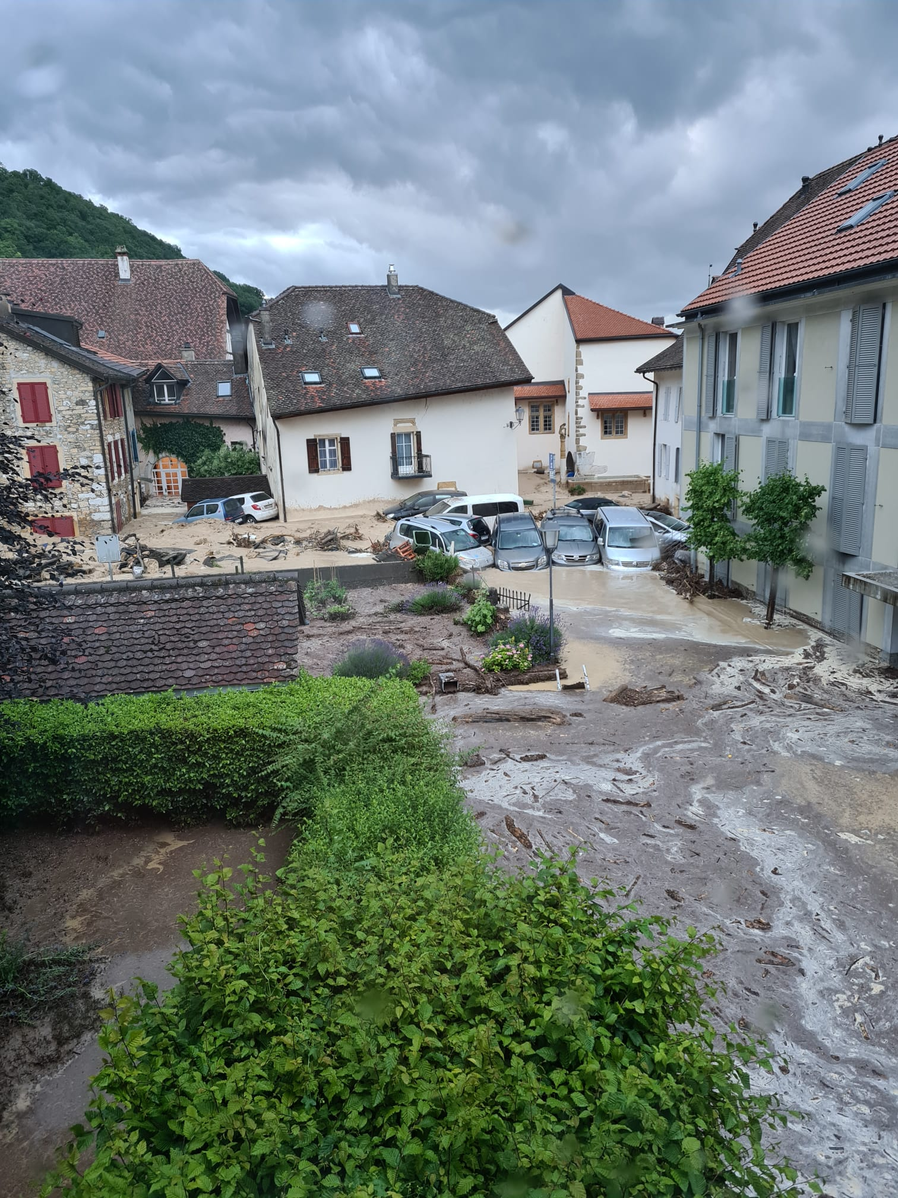
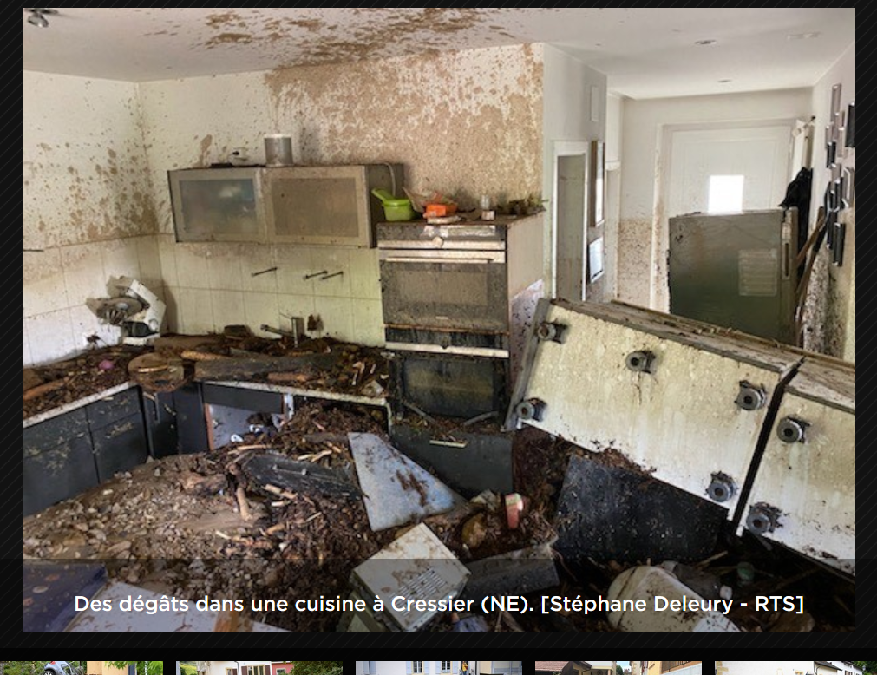
Le devant de l’institution
Le TS face aux situation de crises
Notes:
Rita

Slide 42
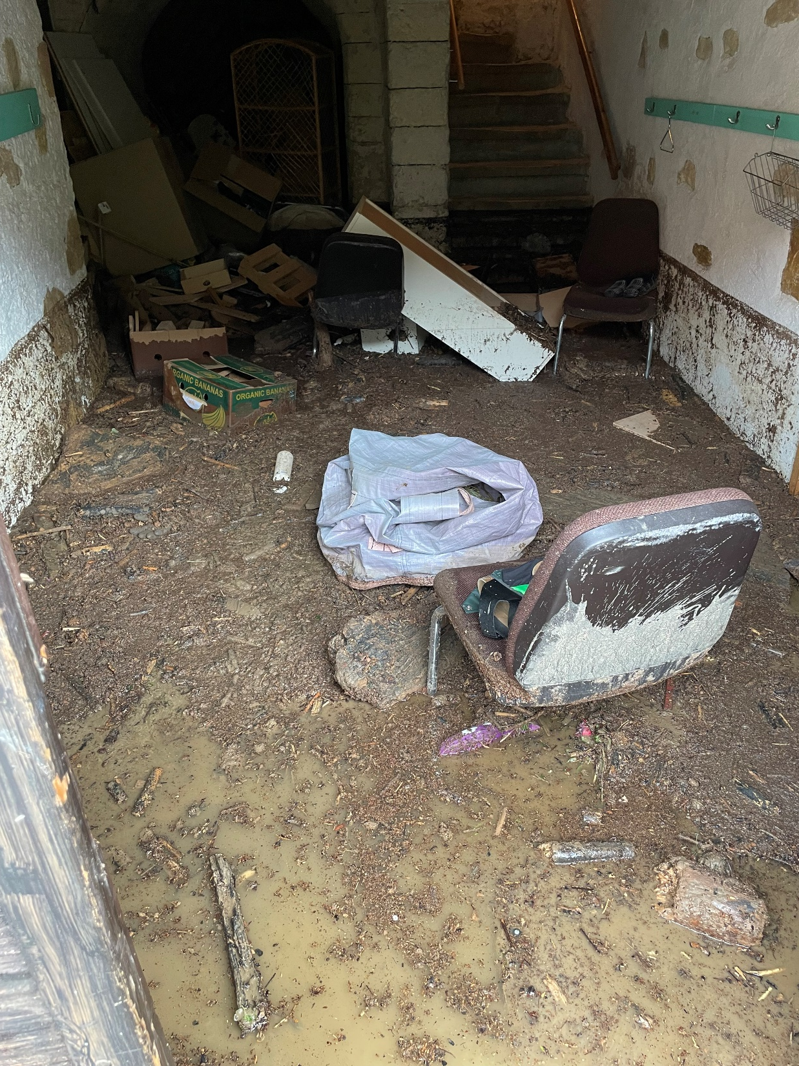
Les faits
Une des classes de l’institution
A votre avis, quelles sont les inégalités sociales qui sont vécues au travers ces crises (Covid et catastrophe naturelle) par les enfants, les parents? (15 minutes)
Notes:
Rita

Slide 43
Les faits
Prendre connaissance de la crise environnementale vécue.
Catastrophe naturelle : inondations
Crise sanitaire : pandémie
Crise migratoire
Les faits :
Le village de Cressier dans le canton de Neuchâtel en juin 2021 (situation similaire au Val de Ruz en 2019)
  https://www.rts.ch/video/info/journal-continu/12297701-video-des-inondations-a-cressier-source-dimitri-nussbaumer.html
  Les conséquences :
      Plus d’électricité
      Plus d’accès au village
      Plus d’eau potable ; eaux polluées
      Perte des récoltes agricoles
      Boue empêchant d’habiter certaines parties des habitats

Slide 44
Durabilité et travail social : coquille vide ou nouvelle vision du TS ?
MODULE F2
Rapports sociaux et inégalités
Décembre 2022
Notes:
Présentation de Camille et Natacha
Ce cours vient à la suite des cours donnés dans le F4 sur la durabilité et le travail social, dans lesquels vous avez pu repérer le lien entre la déf du TS et les 17 ODD, vous avez compris que ces thématiques sont véritablement un enjeu pour le Ts dans la mesure ou elle relève un défi au niveau de la justice sociale,cohésion sociale, de la pauvreté extrême, inégalités sociales

Slide 45
Pour votre participation

Slide 46
Références bibliographiques (I)
Beck, S., Diethelm, A., Kerssies, M., Grand, O. & Schmocker, B. (2010). Code de déontologie du travail social en Suisse : un argumentaire pour la pratique des professionnel-le-s. AvenirSocial.
Beck, U. (2000). Risk society revisited : Theory, politics and resarch programmes. In B. Adam, U. Beck, & J. van Loon (Éds.), The Risk Society and Beyond : Critical Issues for Social Theory (p. 240). Sage Publications Ltd.
Bronfenbrenner, U. (1979). Ecology of Human Development : Experiments by Nature and Design. Harvard University Press.
Carson, R. (1962). Silent Spring. Houghton Mifflin.
Centemeri,L. (2013) Crise écologique et dynamique locale. Un avenir pour les métiers du social?. Le
travail social à la recherche de nouveaux paradigmes. Inégalités sociales et environnementales, Editions
IES, pp.217-249, 2013. hal-01016065
Cleveland, C. J. ; Ashmore, J. ; Barnhart, A. ; Dudley, T. ; Lillie, M. ; Zhang, A. ; Lusk, K. ; Plastrik, J. & Cleveland, J. (2020). Climate of Crisis: How Cities Can Use Climate Action to Close the Equity Gap, Drive Economic Recovery, and Improve Public Health. https://www.bu.edu/ise/files/2020/09/climate-of-crisis-september-2020.pdf
Fritzsche, K., Schneiderbauer, S., Bubeck, P., Kienberger, S., Buth, M., Zebisch, M., & Kahlenborn, W. (2015). Guide de référence sur la vulnérabilité : Concept et lignes directrices pour la conduite d’analyses de vulnérabilité standardisées. Deutsche Gesellschaft für Internationale Zusammenarbeit (GIZ) GmbH. https://www.adaptationcommunity.net/download/va/vulnerability-guides-manuals-reports/giz_sbv_FR_SOURCEBOOK_screen_v171019.pdf
GIEC. (2007). Bilan 2007 des changements climatiques : Conséquences, adaptation et vulnérabilité. Groupe d’experts intergouvernemental sur l’évolution du climat (GIEC). https://www.ipcc.ch/site/assets/uploads/2020/02/ar4-wg2-sum-vol-fr.pdf
Jégou, A. (2007). Les géographes français face au développement durable. L'Information géographique, 71, 6-18. https://doi.org/10.3917/lig.713.0006
Lebel, T., & Descamps, P. (2020, mai 1). Covid : Un avant-goût du choc climatique. Le Monde diplomatique, 794, 20‑21.

Slide 47
Références bibliographiques (II)
Mosher, C. R. (2010). A Wholistic Paradigm for Sustainability. Critical Social Work, 11(3). https://doi.org/10.22329/csw.v11i3.5835
Naef, C. (2019). Travail social et développement durable : la transition écologique comme nécessité sociale. HETS‑FR (document non publié).
Närhi, K., & Matthies, A.-L. (2018). The ecosocial approach in social work as a framework for structural social work. International Social Work, 61(4), 490‑502. https://doi.org/10.1177/0020872816644663
ONU (2015). 17 objectifs pour sauver le monde. https://www.un.org/sustainabledevelopment/fr/objectifs-de-developpement-durable/
Oswald, Y., Owen, A., & Steinberger, J. K. (2020). Large inequality in international and intranational energy footprints between income groups and across consumption categories. Nature Energy, 5(3), 231‑239. https://doi.org/10.1038/s41560-020-0579-8
Petersen-Rockney, M., Baur, P., Guzman, A., Bender, S. F., Calo, A., Castillo, F., De Master, K., Dumont, A., Esquivel, K., Kremen, C., LaChance, J., Mooshammer, M., Ory, J., Price, M. J., Socolar, Y., Stanley, P., Iles, A., & Bowles, T. (2021). Narrow and Brittle or Broad and Nimble? Comparing Adaptive Capacity in Simplifying and Diversifying Farming Systems. Frontiers in Sustainable Food Systems, 0. https://doi.org/10.3389/fsufs.2021.564900
Portillo, M. (2019). Qu’est-ce que le travail social vert et en quoi est-il pertinent aujourd’hui ?. Forum, 157, 46-54. https://doi.org/10.3917/forum.157.0046
Ramsay, S., & Boddy, J. (2017). Environmental Social Work : A Concept Analysis. British Journal of Social Work, 47, 68‑86. https://doi.org/10.1093/bjsw/bcw078
Richmond, M. (1917). Social Diagnosis. Russel Sage Foundation.
Turcotte D. & Deslauriers J.-P. (2011). Méthodologie de l’intervention sociale personnelle. Canada. Presses de l’université de Laval
Worster, D. (2009). Les pionniers de l’écologie. Sang de la terre.
Zapf, M. K. (2009). Social Work and the Environment : Understanding People and Place. Canadian Scholars.
https://spectredelautisme.com/signes-caracteristiques-trouble-du-spectre-de-l-autisme-tsa

Slide 48
Valeurs¹ considérées
Inspirées de: Code de déontologie² du TS en Suisse et de Turcotte D. & Deslauriers J.-P. (2011). Méthodologie de l’intervention sociale personnelle. Canada. Presses de l’université de Laval.
« Les valeurs associées au service social peuvent être regroupées sous deux volets, soit les valeurs humanistes et les valeurs démocratiques». Turcotte & Deslauriers, p.19
SLIDE F3
Défense et respect des droits humains (Déclaration universelle des droits de l'homme , ONU, 10 décembre 1948)
Respect de la dignité humaine: toute personne a la même valeur ; respect de la diversité, indépendamment du genre, de la race, du statut ou de particularités individuelles. Découle le respect des principes inaliénables tels que: la justice, l’égalité et la liberté.
Promotion de la justice sociale : refus et dénonciation de toutes formes de discrimination, dénonciation des pratiques injustes
Responsabilité sociale collective, qui rappelle que les droits humains individuels ne peuvent être respectés que si chacun se sent responsable envers les autres et réalise l’importance de créer des relations réciproques à l’intérieur des communautés.
¹ «Pour Rocher (1969), «la valeur est une manière d’être ou d'agir qu'une personne ou une collectivité reconnaît comme idéal et rend désirables ou estimables les êtres s'y conformant (Rocher, 1969: 56).» Turcotte & Deslauriers, p.18
²«La déontologie désigne les devoirs et obligations liés à l'exercice d'une profession: ce qu'il faut faire sous peine de sanction.» Turcotte & Deslauriers, p.17
Code de déontologie TS suisse: https://avenirsocial.ch/wp-content/uploads/2018/12/SCR_Berufskodex_Fr_A5_db_221020.pdf
Notes:
Curative : accompagner une personne dans une démarche administrative ; renforcer des compétences sociales ; chercher un emploi ; soutenir la personne pour qu’elle accède à des prestations matérielles, etc.
Palliative: Remplir une déclaration d’impôts ou gérer un compte bancaire pour une personne en incapacité de le faire ; prendre un rendez-vous avec une assurance pour déposer un recours ; défendre et faire valoir les droits d’un mineur dans une succession. Pour Soulet…idée de réduire les risques pour des personnes qui ont peu de capacités à intégrer un changement (comme le suppose le TS et les politiques particiaptives), in Soulet, la reconnaissance du TS palliatif
Préventive : auprès des groupes à risque; mettre en place un dispositif d’accompagnement pour éviter une rechute-aggravation d’une situation difficile ; informer sur les moyens d’éviter une difficulté sociale particulière ; informer sur une prestation
Promotionnelle : se situe plus à un niveau macro, peut concerner les conditions de vie, la santé, les liens sociaux et la cohésion sociale
➔ EX : développer des occasions de pratique d’un sport ou d’une activité sociale, constituer des espaces de rencontre et de temps libre partagé, soutenir des mouvements citoyens, d’entraide, participatifs, développer des politiques favorables, renforcer l’action communautaire, réorienter des services – associations, etc.
Dans le social, l’on peut définir aussi une prévention primaire (amélioration des conditions générales de la population), une prévention secondaire (aide aux personnes en difficulté pour leur permettre de se maintenir dans leur milieu de vie) et une prévention tertiaire (accompagner la réinsertion des populations exclues ou prises en charge en institution).

Slide 49
Timing
Apports théoriques : 45minutes .En commun (13h35-14h20) Slide 1 à slide 22
Exercice représentations 14h20-14h30 (axes)
Mettre les idées d’intervention sur posthites : 15 minutes ( 14h30-14h45)
Mettre sur les axes (14h50)
Compléter les axes 14h50-15h00
Réponses aux questions missions -valeurs : 20 minutes ( 15h00-15h20)
Pause 15 (15h20-15h35)
Inégalités (15h35-15h50)
Exercices 2 (15h50-16h20)
8h55-9h40 Théorie slide 1 à 22
9h40-9h50 Axes d’intervention
9h50-10h40 : Exercice
10h40-11h Pause
111h-11h15 Inégalités
111h15- 11h40 exercices 2

